Slide 1


Проектный практикум №2
“Разработка программного обеспечения комплексных технологических расчётов доменной печи и агломерационного цеха”
Руководитель:
Лавров В.В.
Магистранты: Е.В. Антонов
Ю.А.Коротков
П.А. Артемьев
В.Д. Выползов
Н.Е. Якимов
Студенты группы: НМТ-153901

Slide 2

Переход от монолита к микросервисной архитектуре с gRPC, Kafka, Docker Compose и reverse-proxy
Модернизация приложения технологических расчетов
REST API
gRPC
Kafka
Docker Compose
Complex Technological Calculations Web App
1

Slide 3
Почему монолит стало сложно развивать
Рост числа модулей и зависимостей
Единый сервер расчеты + API + БД
Нужна изоляция
Сложнее отлаживать отдельные расчетные режимы
Синхронная запись истории влияет на запрос
Труднее масштабировать и демонстрировать стенд
Complex Technological Calculations Web App
2

Slide 4
Один пользовательский вход, несколько внутренних сервисов
AglomService
Frontend nginx
Web REST фасад
GasDynamicService
PostgreSQL несколько БД
SlagModeService
Kafka topic
HistoryWriter
Пользователь видит единое приложение, а внутренняя связность перенесена в gRPC и Kafka.
Complex Technological Calculations Web App
3

Slide 5
gRPC отделяет математические библиотеки от публичного API
CalculationRequest
BaseLib Calculate
Web GrpcClient
CalculationReply
Контракт между процессами становится явным
DTO сохранены через JSON внутри gRPC
Математика изолирована от Web и БД
Complex Technological Calculations Web App
4

Slide 6
Kafka убирает запись в БД из критического пути запроса
Web producer
calculation-history Kafka topic
HistoryWriter consumer
PostgreSQL
HTTP-ответ возвращается после расчета, а не после записи истории
Offset подтверждается только после успешного сохранения
Сбой БД или writer не ломает сам расчетный сценарий
Complex Technological Calculations Web App
5

Slide 7
Docker Compose фиксирует всю среду приложения
Browser localhost:3000
nginx /api proxy
web container alias
grpc-service aliases kafka, postgres
Один origin для браузера, меньше проблем с CORS и редиректами
Имена сервисов внутри docker-сети вместо localhost
Стенд поднимается одной командой
Complex Technological Calculations Web App
6

Slide 8
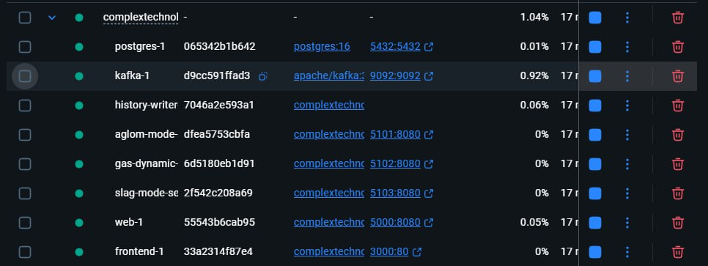
Работоспособность подтверждается на нескольких уровнях
Сборка dotnet build docker compose build
Запуск docker compose up -d ps / logs
API /api/*/GetPreset 200 + JSON
История Kafka → writer → DB
Идемпотентность повторный старт без дублей
Complex Technological Calculations Web App
7

Slide 9
Функциональность сохранена, архитектура стала гибче
Пользовательский сценарий остался прежним
Разделение ответственности
Изолированные расчеты
Асинхронная история
Микросервисная версия проще расширяется, диагностируется и демонстрируется как единый воспроизводимый стенд.
Complex Technological Calculations Web App
8

Slide 10
Спасибо за внимание!
Complex Technological Calculations Web App

